Slide 1
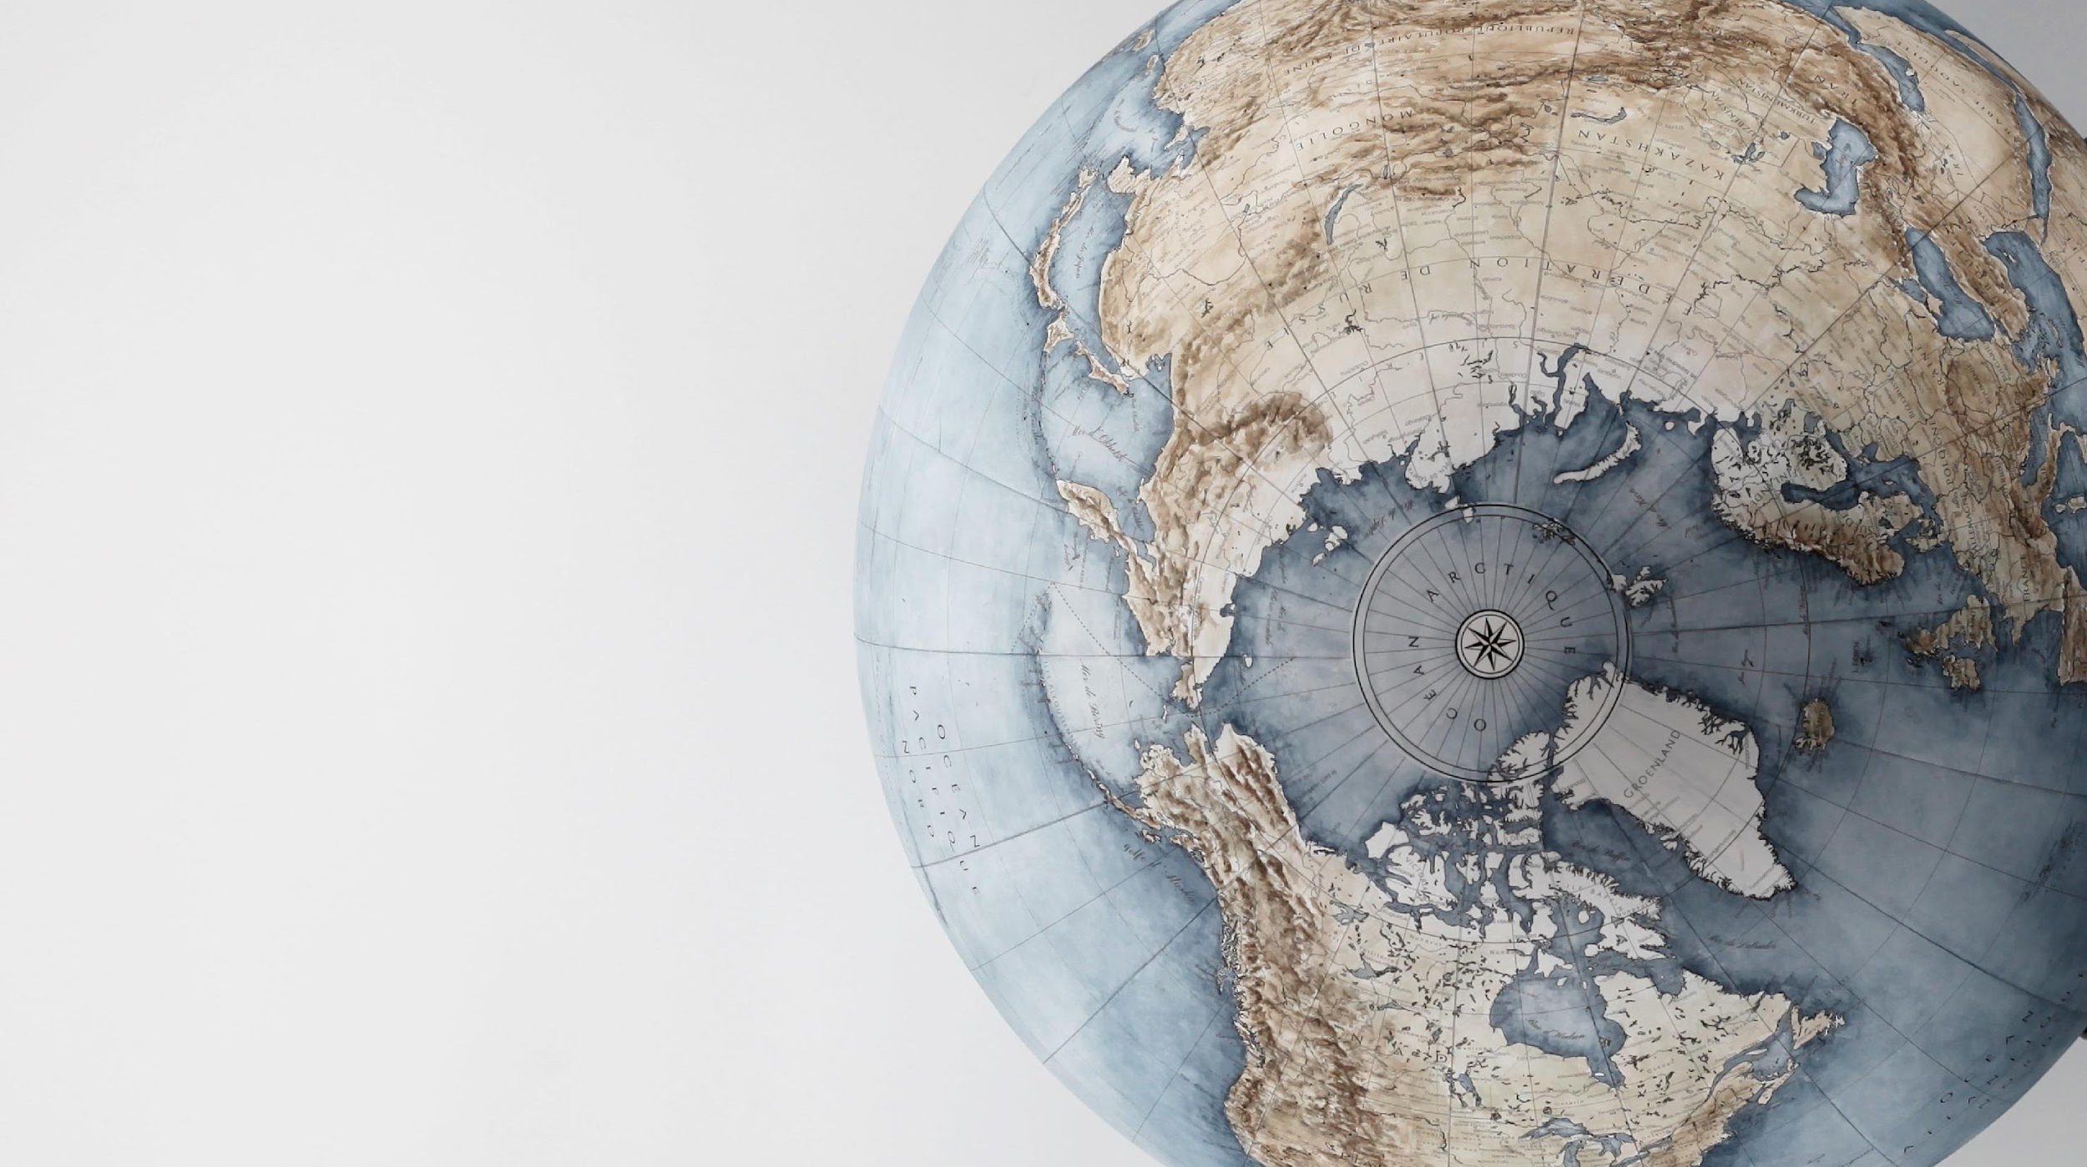

Energijos šaltinių paplitimas
Nuotrauka: Gael Gaborel iš „Unsplash“

Slide 2
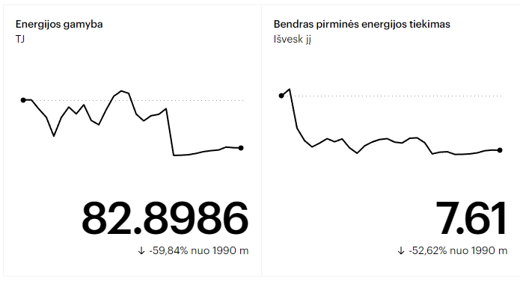
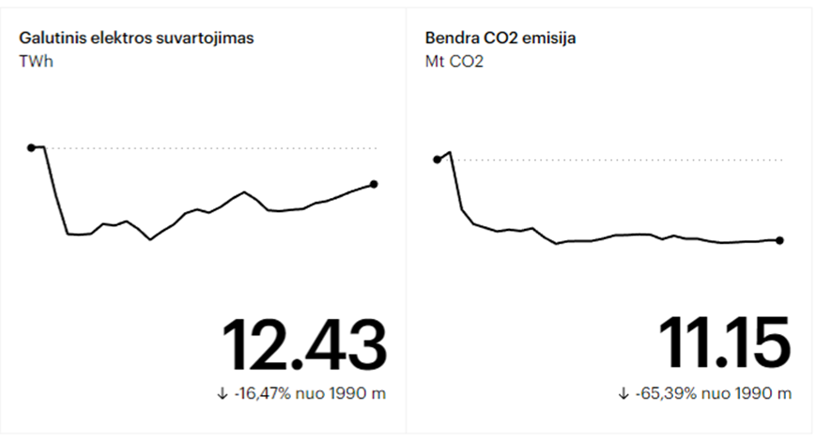
Lietuva
Šaltinis: https://www.iea.org/countries/lithuania

Slide 3
Šaltinis: https://www.iea.org/countries/lithuania

Slide 4
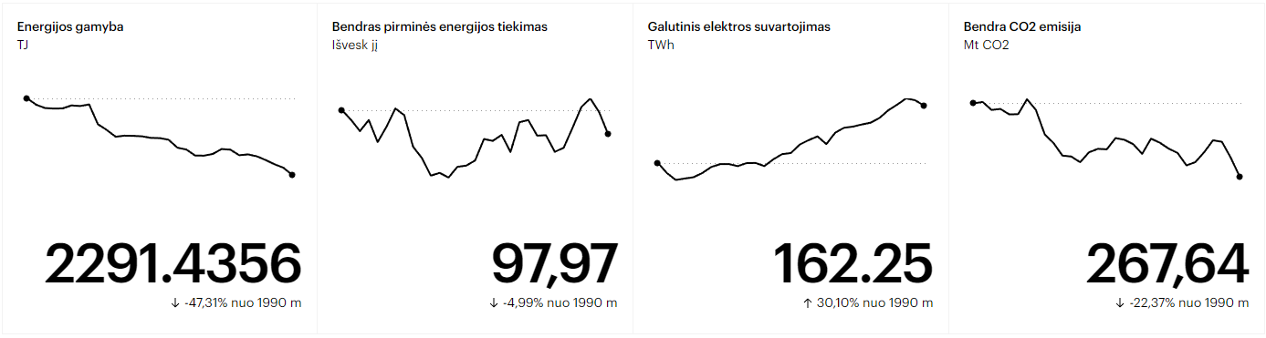
Lenkija
Šaltinis: https://www.iea.org/countries/poland

Slide 5
Šaltinis: https://www.iea.org/countries/poland

Slide 6
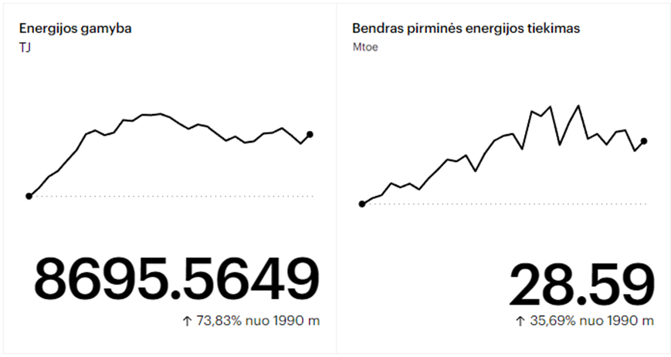
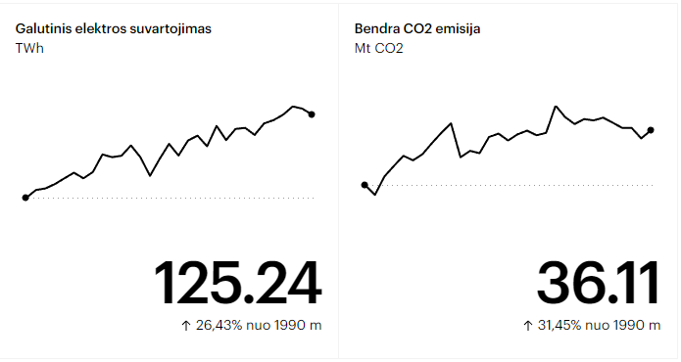
Norvegija
Šaltinis: https://www.iea.org/countries/norway

Slide 7
Šaltinis: https://www.iea.org/countries/norway

Slide 8
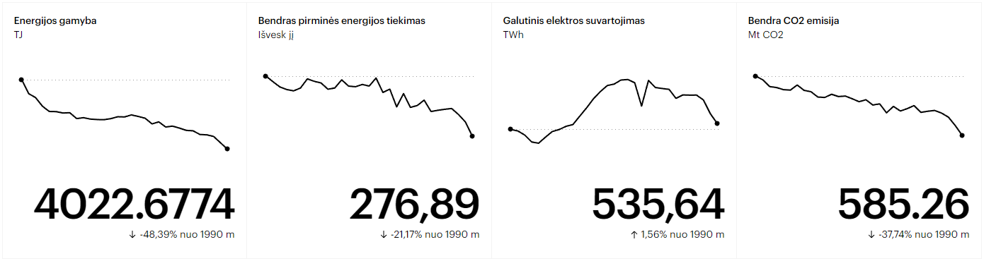
Vokietija
Šaltinis: https://www.iea.org/countries/germany

Slide 9
Šaltinis: https://www.iea.org/countries/germany

Slide 10
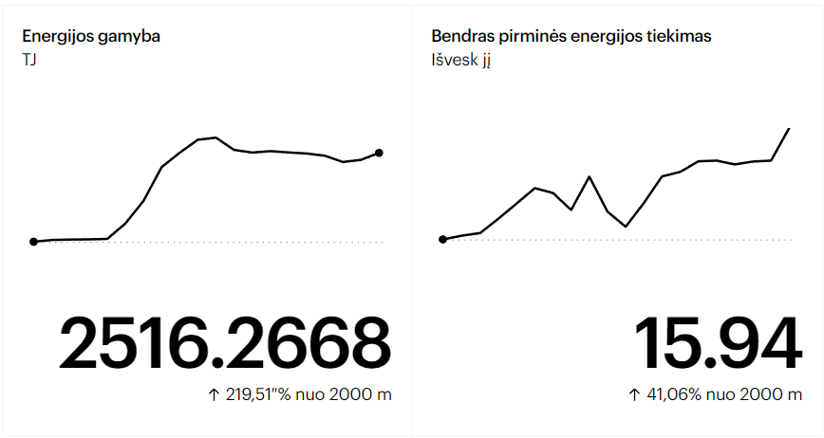
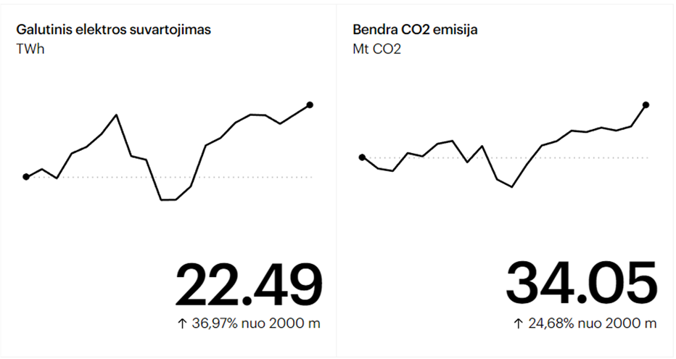
Azerbaidžanas
Šaltinis: https://www.iea.org/countries/azerbaijan

Slide 11
Svarbu! Azerbaidžanas duomenis teikia tik nuo 2000 metų.
Šaltinis: https://www.iea.org/countries/azerbaijan

Slide 12
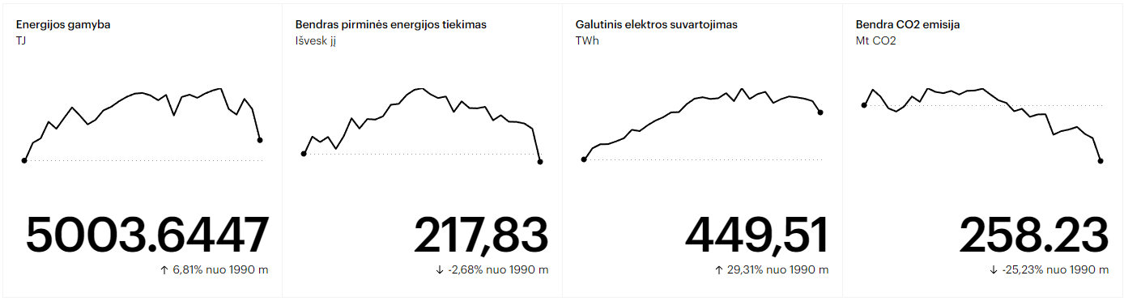
Prancūzija
Šaltinis: https://www.iea.org/countries/france

Slide 13
Šaltinis: https://www.iea.org/countries/france

Slide 14
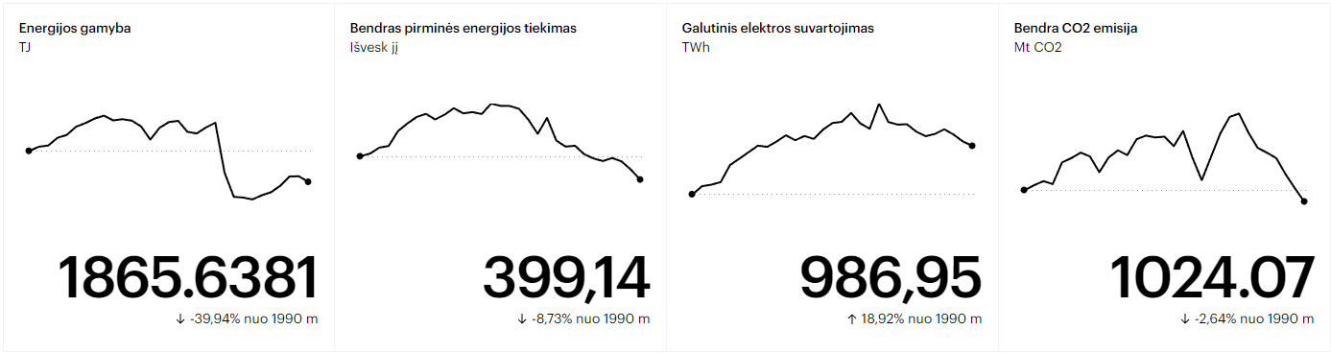
Japonija
Šaltinis: https://www.iea.org/countries/japan

Slide 15
Šaltinis: https://www.iea.org/countries/japan

Slide 16
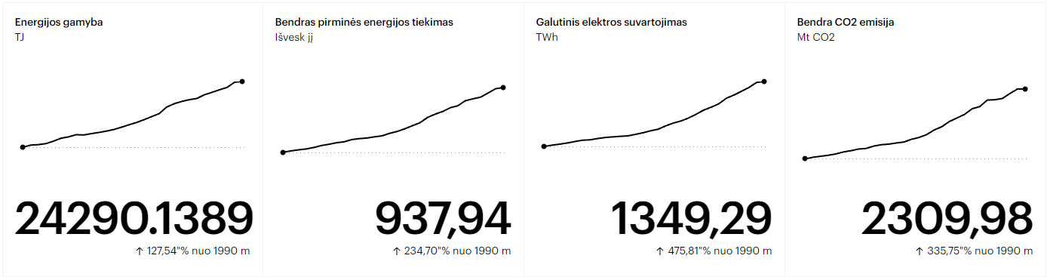
Indija
Šaltinis: https://www.iea.org/countries/india

Slide 17
Šaltinis: https://www.iea.org/countries/india

Slide 18
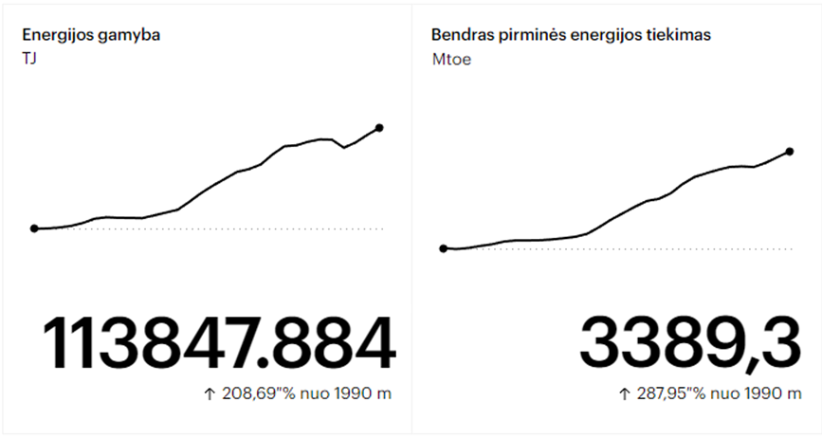
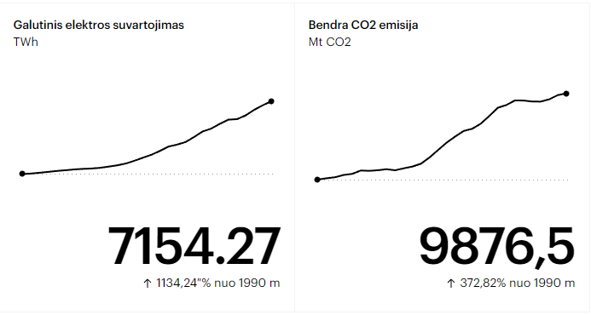
Kinija
Šaltinis: https://www.iea.org/countries/china

Slide 19
Šaltinis: https://www.iea.org/countries/china

